Slide 1
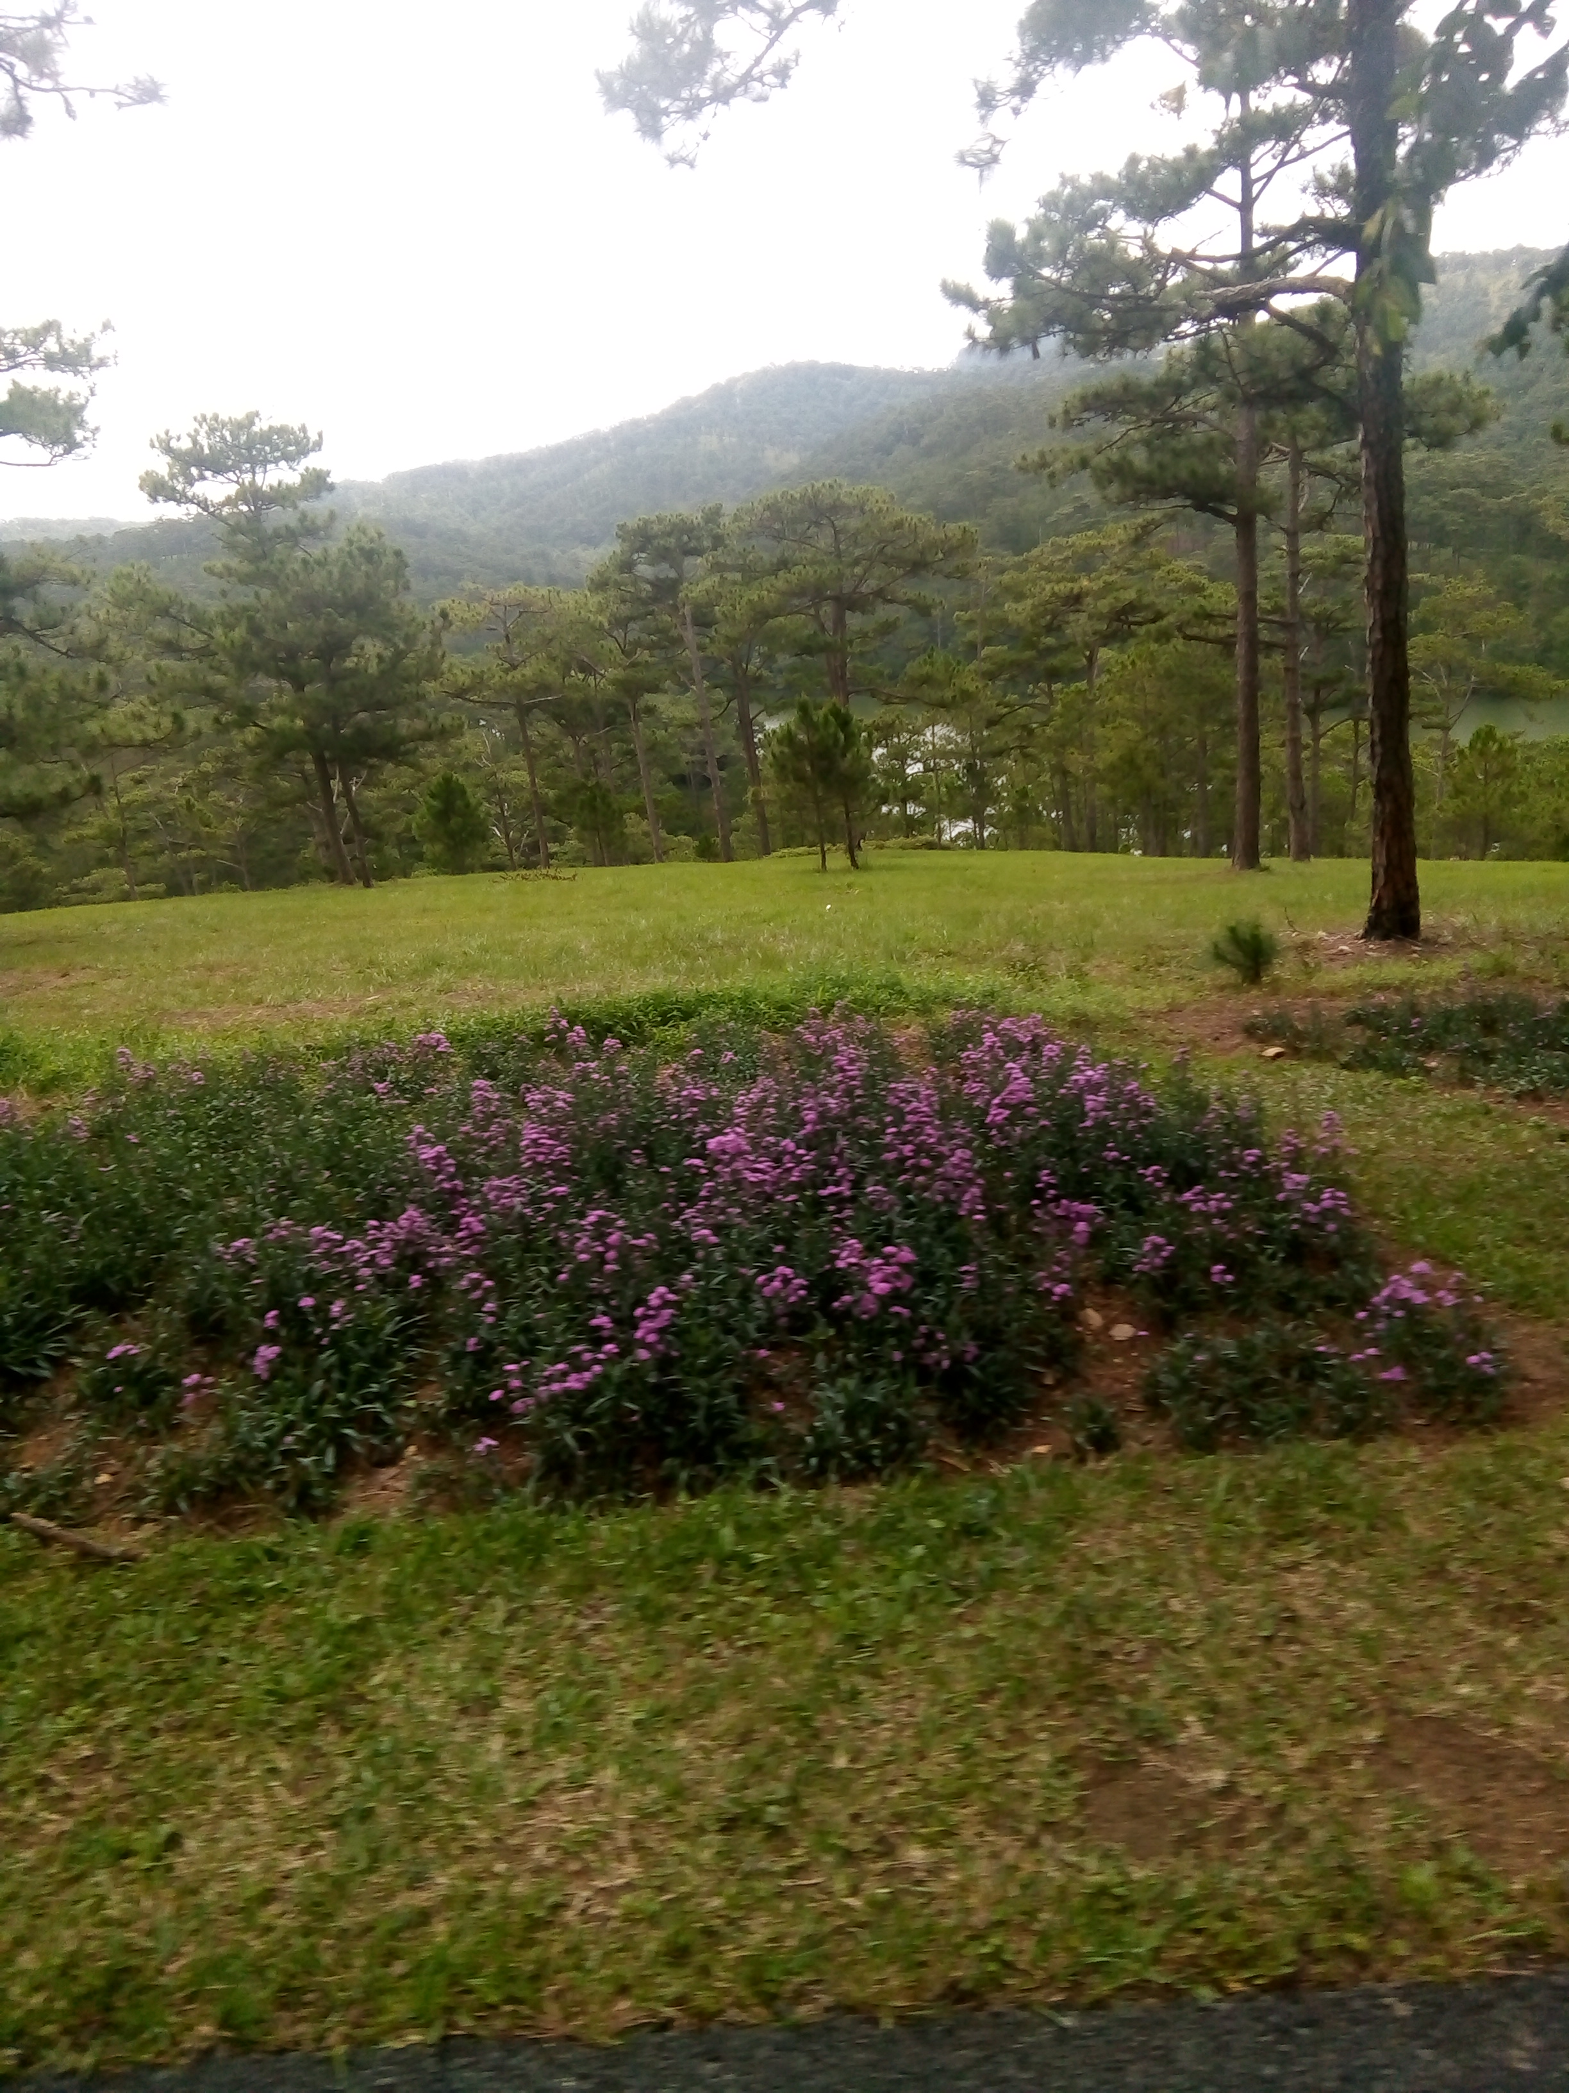
CÙNG ĐẾN VỚI
CÔNG NGHỆ 12

Slide 2



KHỞI ĐỘNG
ÔN TẬP CHỦ ĐỀ 5
Công nghệ thức ăn thủy sản.
Trong chủ đề 7, em đã được tìm hiểu những nội dung gì?
Hãy liệt kê lại những nội dung em đã được học.
Hệ thống hóa kiến thức
NỘI DUNG ÔN TẬP
Luyện tập – vận dụng

Slide 3

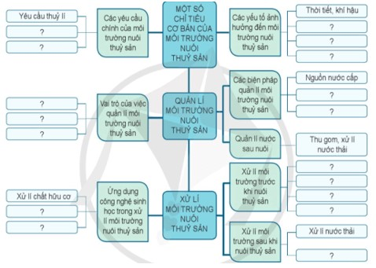
Hệ thống hóa kiến thức
Nhóm 1, 2: Một số chỉ tiêu cơ bản của môi trường nuôi thuỷ sản.
Nhóm 3: Quản lí môi trường nuôi thuỷ sản.
Nhóm 4: Xử lí môi trường nuôi thuỷ sản

Slide 4
1. Một số chỉ tiêu cơ bản của môi trường nuôi thủy sản:
- Các yêu cầu chính của môi trường nuôi thủy sản:
+ Yêu cầu về thủy lí
+ Yêu cầu về thủy hóa
+ Yêu cầu về thủy sinh
- Các yếu tố ảnh hưởng đến môi trường nuôi thủy sản:
+ Thời tiết, khí hậu
+ Nguồn nước
+ Thổ nhưỡng
+ Ảnh hưởng từ quá trình vận hành hệ thống nuôi.

Slide 5

2. Quản lí môi trường nuôi thủy sản:
- Vai trò của Quản lí môi trường nuôi thủy sản:
+ Lựa chọn được nguồn nước có chất lượng tốt cho hệ thống nuôi giúp giảm được sự xâm nhập của chất độc và chất ô nhiễm vào hệ thống nuôi.
+ Đảm bảo được các thông số môi trường nuôi trong khoảng phù hợp cho từng đối tượng nuôi, từ đó đưa ra được các biện pháp xử lí kịp thời khi chất lượng nước suy giảm, giúp vật nuôi sinh trưởng tốt và duy trì tỉ lệ sống cao trong suốt quá trình nuôi.
+ Giảm thiểu tác động của nước thải và chất thải từ hệ thống nuôi lên môi trường tự nhiên.
- Các biện pháp quản lí môi trường nuôi thủy sản:
+ Nguồn cấp nước
+ Dự trữ nguồn nước
- Quản lí nước sau khi nuôi: Thu gom, xử lí nước thải

Slide 6
3. Xử lí môi trường nuôi thủy sản.
- Ứng dụng công nghệ sinh học trong xử lí môi trường nuôi thủy sản:
+ Xử lí chất thải hữu cơ
+ Xử lí khí độc
+ Xử lí vi sinh vật gây hại
- Xử lí môi trường trước khi nuôi thủy sản:
+ Trước khi cấp nước vào ao, nền đáy ao nuôi cần được nạo vét, bón vôi và phơi đáy để khử trùng, diệt tạp và giảm độ chua.
+ Lấy nước vào hệ thống nuôi qua túi lọc để loại bỏ sinh vật tạp và cặn vẫn.
+ Khử trùng nước bằng hoá chất như chlorine, BKC, thuốc tím (KMnO4), Iodine,... để tiêu diệt vi sinh vật gây hại.
+ Sử dụng chế phẩm sinh học để tạo hệ vi sinh có lợi sau khi khử trùng nước từ 2 đến 3 ngày
- Xử lí môi trường sau khi nuôi thủy sản:
+ Xử lí nước thải
+ Xử lí chất thải rắn

Slide 7


Luyện tập và vận dụng
Câu 1: Nêu các yêu cầu chính của môi trường nuôi thuỷ sản?
Yêu cầu | Phân tích
Yêu cầu về thủy lí | + Nhiệt độ nước + Độ trong và máu nước
Yêu cầu về thủy hóa | + Hàm lượng oxygen hòa tan + Độ pH + Hàm lượng ammonia + Độ mặn
Yêu cầu về thủy sinh vật | + Thực vật thủy sinh + Động vật thủy sinh + Vi sinh vật

Slide 8

Câu 2: Để nuôi thuỷ sản trong mùa đông ở miền Bắc, người nuôi cần phải làm gì?
Việc cần làm | Mục đích
Vệ sinh ao nuôi sạch sẽ | Loại bỏ bùn đáy, thức ăn thừa và chất thải.
Bón lót ao bằng vôi và phân chuồng hoại mục | Tạo môi trường thuận lợi cho cá phát triển.
Cần đảm bảo ao nuôi có đủ độ sâu | Giữ ấm cho cá vào mùa đông.
Cho cá ăn lượng thức ăn phù hợp với nhu cầu của chúng | Tránh dư thừa thức ăn gây ô nhiễm môi trường nước.
Nên chia nhỏ bữa ăn thành nhiều lần trong ngày | Cá có thể tiêu thụ thức ăn hiệu quả hơn.
Sử dụng bạt che hoặc lưới | Che chắn ao nuôi, giúp giữ ấm cho cá vào mùa đông.

Slide 9


Câu 3: Hãy nêu giá trị phù hợp và phương pháp đo một số chỉ tiêu môi trường của nước nuôi thuỷ sản?
Chỉ tiêu | Giá trị phù hợp | Phương pháp đo
Nhiệt độ | Cá nước ngọt: 20 - 30°C Cá nước lợ: 25 - 30°C | Nhiệt kế thủy ngân; Nhiệt kế điện tử
Độ pH | Cá nước ngọt: 6,5 - 8,5 Cá nước lợ: 7,5 - 8,5 | Quỳ tím; Máy đo pH
Oxy hòa tan | Cá nước ngọt: > 5 mg/L Cá nước lợ: > 5 mg/L | Máy đo oxy hòa tan
Amoniac (NH₃) | Cá nước ngọt: < 0,1 mg/L Cá nước lợ: < 0,1 mg/L | Bộ thử nghiệm Amoniac
Nitrit (NO₂⁻) | Cá nước ngọt: < 0,1 mg/L Cá nước lợ: < 0,1 mg/L | Bộ thử nghiệm Nitrit
Nitrat (NO₃⁻) | Cá nước ngọt: < 50 mg/L Cá nước lợ: < 50 mg/L | Bộ thử nghiệm Nitrat
Độ mặn | Cá nước ngọt: 0 - 0,5 ppt Cá nước lợ: 5 - 25 ppt | Máy đo độ mặn

Slide 10

Câu 4: Phân tích một số yếu tố ảnh hưởng đến chất lượng môi trường nuôi thuỷ sản.
Yếu tố ảnh hưởng | Phân tích
Thời tiết, khí hậu | Thời tiết, khí hậu khu vực nuôi ảnh hưởng đến mức nhiệt trung bình và biến động nhiệt độ theo các mùa trong năm của thuỷ vực. Mỗi nhóm động vật thuỷ sản có khả năng sống sót, sinh trưởng và sinh sản ở các khoảng nhiệt độ khác nhau. Do đó, đặc trưng thời tiết, khí hậu từng vùng là cơ sở xác định đối tượng nuôi phù hợp, mùa vụ thả giống và số vụ nuôi trong năm.
Nguồn nước | Nước nuôi thuỷ sản thường được cung cấp từ hệ thống kênh, mương gần khu vực nuôi. Đặc điểm tự nhiên vùng nuôi ảnh hưởng đến trữ lượng và chất lượng của nguồn nước. Chất lượng nước ở kênh mương còn bị ảnh hưởng bởi các nguồn thải từ dân cư, hoạt động trồng trọt, chăn nuôi của vùng lân cận. Nguồn nước trong, không chứa chất ô nhiễm và có các chỉ tiêu môi trường phù hợp là yếu tố quyết định đến sự thành công của hoạt động nuôi thuỷ sản. Ví dụ: Nguồn nước gần các khu vực dân cư đông đúc hoặc các vùng chăn nuôi tập trung thường có chất lượng kém, không phù hợp cho nuôi thuỷ sản. Nước biển xa bờ thường sạch hơn so với ở khu vực ven bờ
Thổ nhưỡng | Mỗi vùng nuôi có đặc trưng thổ nhưỡng khác nhau (cát, sét, bùn). Trong thuỷ vực, nước luôn tiếp xúc và có sự trao đổi vật chất với nền đáy mang đặc trưng thổ nhưỡng, do đó tác động trực tiếp đến chất lượng môi trường nước. Ví dụ: Ao nuôi xây dựng trên vùng đất phèn thường có môi trường nước với độ pH thấp, hàm lượng sắt cao.
Ảnh hưởng từ quá trình vận hành hệ thống nuôi | Trong quá trình nuôi, người nuôi cung cấp thức ăn cho động vật thuỷ sản, bổ sung vào hệ thống nuôi các loại chế phẩm sinh học, hoá chất xử lí môi trường, thuốc phòng và điều trị bệnh. Các chất bổ sung đều tạo ra chất thải trong nước và nền đáy ao nuôi, gây ra tác động nhất định lên môi trường nuôi thuỷ sản. Tuy nhiên, việc đưa thức ăn vào hệ thống nuôi là yếu tố chính tạo ra chất thải và gây ảnh hưởng lớn đến chất lượng môi trường nước hệ thống nuôi.

Slide 11


Câu 5. Mô tả các biện pháp quản lí môi trường nuôi thuỷ sản?
Thời điểm | Biện pháp
Trước khi nuôi | - Quản lí nguồn nước và dự trữ nguồn nước: + Người nuôi cần đánh giá trữ lượng nguồn nước cấp để đảm bảo nguồn nước luôn đầy đủ và chủ động cho hệ thống nuôi trong suốt quá trình nuôi. + Trước khi sử dụng cho nuôi thuỷ sản, cần quan trắc một số thông số cơ bản về thuỷ lí, thuỷ hoá và thuỷ sinh vật để đảm bảo nguồn nước đạt yêu cầu và phù hợp cho từng đối tượng nuôi.
Trong khi nuôi | - Quản lí các yếu tố thủy lí: Độ trong và mà nước, nhiệt độ - Quản lí các yếu tố thủy hóa: Hàm lượng oxygen hòa tan, pH, chất hữu cơ, khí độc, độ mặn - Quản lí yếu tố thủy sinh
Sau khi nuôi | Nước thải sau nuôi cần được thu gom để xử lí, không thải trực tiếp ra môi trường ngoài để tránh lây lan mầm bệnh và ô nhiễm môi trường tự nhiên. Nước thải từ các ao nuôi thường được thu gom và dẫn về các ao, mương lắng thải trong trại nuôi để xử lí trước khi thải ra ngoài hoặc tái sử dụng cho vụ nuôi sau.

Slide 12
Câu 6. Mô tả một số biện pháp cơ bản xử lí môi trường nước trước và sau nuôi thuỷ sản.
Thời điểm | Biện pháp
Trước khi nuôi | - Trước khi cấp nước vào ao, nền đáy ao nuôi cần được nạo vét, bón vôi và phơi đáy để khử trùng, diệt tạp và giảm độ chua. - Lấy nước vào hệ thống nuôi qua túi lọc để loại bỏ sinh vật tạp và cặn vẫn. - Khử trùng nước bằng hoá chất như chlorine, BKC, thuốc tím (KMnO₄), Iodine,... để tiêu diệt vi sinh vật gây hại. - Sử dụng chế phẩm sinh học để tạo hệ vi sinh có lợi sau khi khử trùng nước từ 2 đến 3 ngày
Sau khi nuôi | - Sử dụng ao lắng: Ao lắng cần được nạo vét định kì sau vài năm sử dụng để loại bỏ bùn đáy và tạo độ sâu cho ao, giúp duy trì khả năng chứa và lắng tụ chất thải. Có thể bổ sung chế phẩm sinh học hoặc trồng thực vật thuỷ sinh dễ tăng cường xử lí chất thải trong ao lắng. Ao cũng có thể được thả thêm một số loài cá ăn mùn bã hữu cơ hoặc ăn lọc tảo để tận dụng chất dinh dưỡng hữu cơ. - Nước tưới cây trồng: Ở một số vùng, nước thải từ ao nuôi cá nước ngọt có thể được sử dụng để tưới cho cây, còn gọi là mô hình nuôi kết hợp.

Slide 13
Câu 7. Công nghệ vi sinh vật được ứng dụng trong xử lí môi trường nuôi thuỷ sản theo những hình thức nào?
Ứng dụng | Hình thức
Ứng dụng của vi sinh vật để xử lí chất thải hữu cơ trong hệ thống nuôi thuỷ sản | + Vi sinh vật dị dưỡng có khả năng phân huỷ chất hữu cơ để tạo chất dinh dưỡng sử dụng trong quá trình tăng sinh khối của chúng. Ngoài ra, một số loại enzyme phân huỷ cũng được tổng hợp để bổ sung vào chế phẩm sinh học, nhằm hỗ trợ và tăng cường quá trình phân huỷ chất hữu cơ. + Một số nhóm vi sinh vật thường được sử dụng như: Lactobacillus, Bacillus, nấm men Saccharomyces..... + Vi sinh vật dị dưỡng được nghiên cứu và đưa vào các sản phẩm xử lí môi trường (chế phẩm sinh học) để định kì bổ sung vào ao, bể nuôi hoặc được kết hợp trong các công nghệ xử lí môi trường nuôi hiện dại, đặc biệt là công nghệ biofloc.
Ứng dụng của công nghệ sinh học để xử lí khi độc trong môi trường nuôi thuỷ sản | + Trong quá trình nuôi thuỷ sản, công nghệ sinh học đã được ứng dụng bằng cách sử dụng các chủng vi sinh vật có tác dụng phân giải khí độc trong nước và nền đáy như NH₃ và H₂S. + Công nghệ sinh học đã áp dụng để chọn lọc và phân lập được các chủng vi khuẩn Nitrosomonas và Nitrobacter có khả năng xử lí môi trường tốt. Các nhóm vi khuẩn này đã được sử dụng ở dạng chế phẩm sinh học để bón vào hệ thống nuôi hoặc kết hợp vào các công nghệ xử lí môi trường, đặc biệt là công nghệ lọc sinh học.
Ứng dụng của công nghệ sinh học để xử lí vi sinh vật gây hại | Vi sinh vật gây hại trong hệ thống nuôi chủ yếu là các nhóm vi khuẩn gây bệnh cho vật nuôi. Việc bổ sung các nhóm vi sinh vật có lợi vào hệ thống nuôi để xử lí môi trường nuôi giúp chúng phát triển chiếm ưu thế trong nước và nền đáy ao nuôi. Nhờ đó, ngoài tác dụng xử lí môi trường, các nhóm vi sinh vật có lợi cũng phát triển lấn át và cạnh tranh với các nhóm vi khuẩn gây bệnh, ức chế khả năng phát triển chúng.

Slide 14

CHÚC CÁC EM HỌC TỐT

